Slide 1
Kuhasalon virkistysalueen parantaminen
Joensuun kaupungin puistosuunnittelija Paula Lamminsalo
Vammaisnevosto 18.2.2021

Slide 2
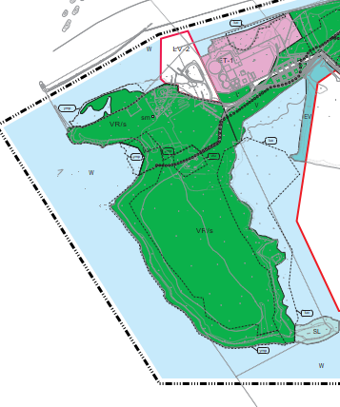
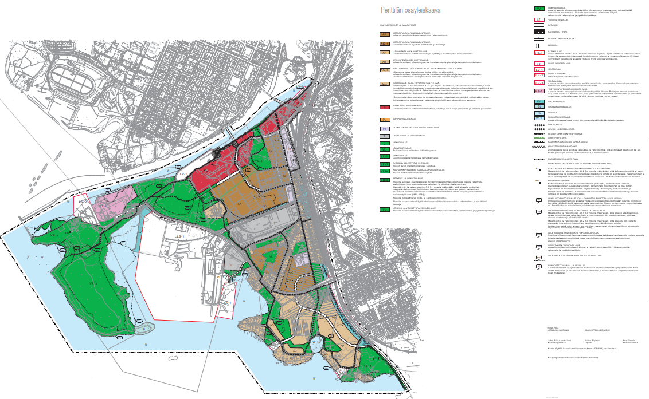
Kuhasalon virkistysalue osana Penttilän osayleiskaavaa

Slide 3
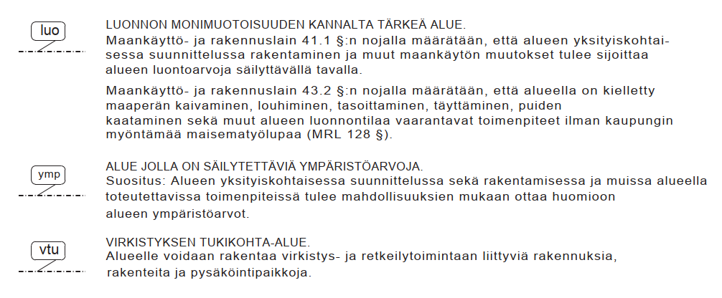
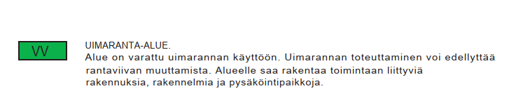

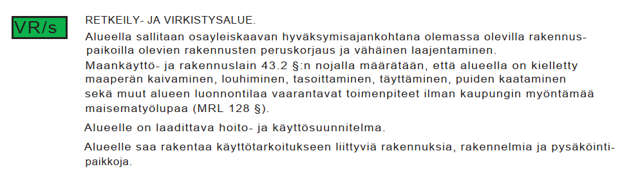

Penttilän osayleiskaava,
Kuhasaloa koskevat merkinnät ja määräykset

Slide 4

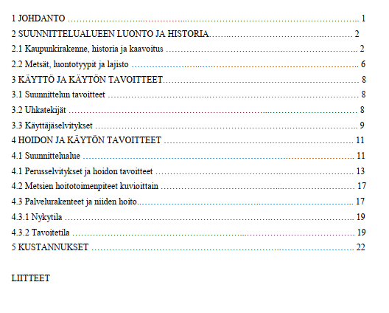
Kuhasalon hoito- ja käyttösuunnitelma

Slide 5
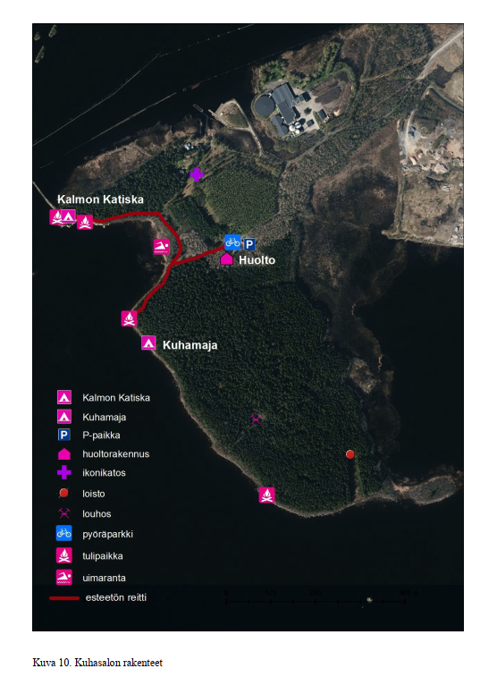
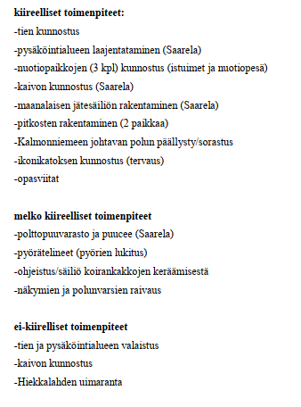
Hoito- ja käyttösuunnitelman toimenpide-ehdotukset (2013)

Slide 6
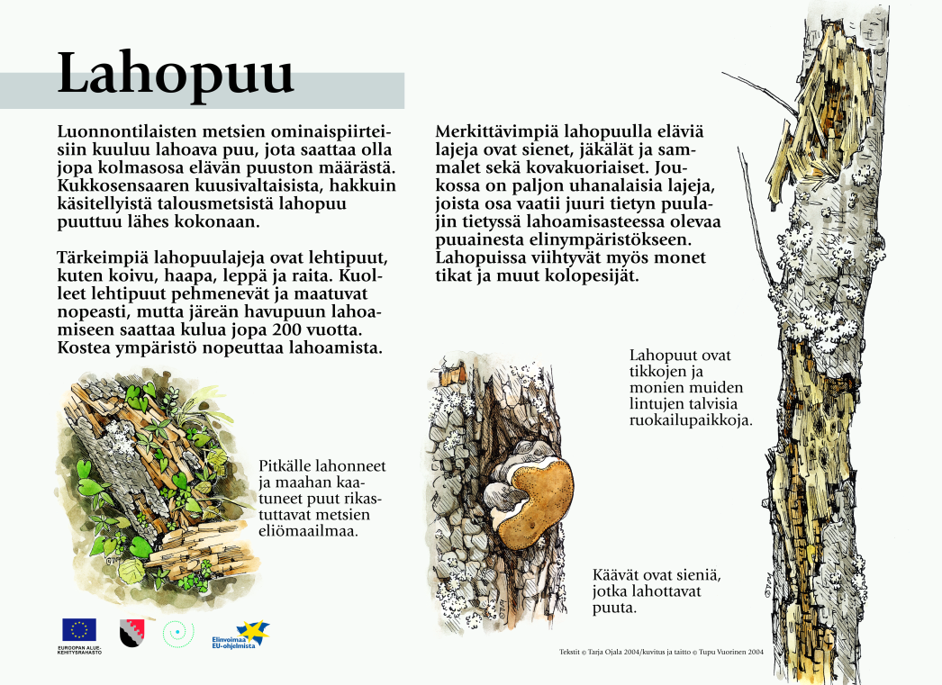
Suunnittelun lähtökohtia
Nykytilan kartoitus
  Reittien kulutuskestävyys
  Kävijämäärien kasvu
  Saavutettavuuden parantuminen alueelle vievien reittien parannusten myötä
  Asutuksen lisääntyminen Penttilän alueella
Maastokäynnit
  Kuvat, huomiot
  Liikuntapalvelut, erikoisosaaminen
Kaupunkilaisten yhteydenotot
Saavutettavuus, esteettömyys
Aihekirjallisuus, oppaat
  Esteettömyys esim. https://www.luontoon.fi/esteeton?inheritRedirect=true

Slide 7
Huomioita esteettömyydestä
Jokaisella ihmisellä on yhdenvertainen oikeus luonnossa liikkumiseen sekä luontosuhteen luomiseen, ja sen ylläpitämiseen. Esteetön luontoreitti antaa mahdollisuuden luontoliikuntaan ulkoilijan toimintakykyyn katsomatta.
Noin miljoona suomalaista tarvitsee liikunnan soveltamista joko jatkuvasti tai tilapäisesti, moni vamma tai sairaus ei näy päällepäin
Matalan kynnyksen luontoliikuntakohteisiin kannattaa panostaa. Esteettömät ja helppokulkuiset reitit mahdollistavat esimerkiksi monien perheiden tai muiden yhteisöjen pääsyn luontoon, mutta hyödyttävät kaikkia.
Julkiset palvelut ovat avainasemassa yhdenvertaisuuden toteutumisessa
Luonnossa liikkujalle tärkeää ovat toimivat palvelut, luonnon kokeminen ja yhdessäolo oman seurueen kanssa
Teksti Metsähalituksen Rohkeasti luontoon –hankeen julkaisusta
Lue lisää: rohkeasti-luontoon-julkaisu.pdf (metsa.fi)

Slide 8
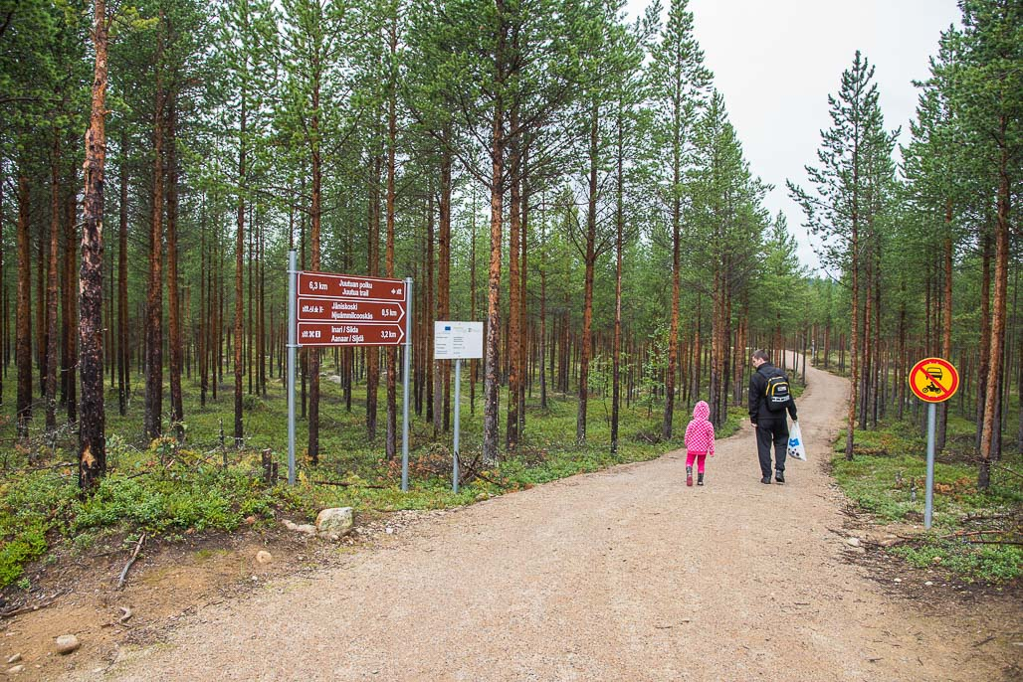
Miten muualla, Inari Juutuan polku
Lähde: https://retkipaikka.fi/esteettomasti-kuohujen-luo-janiskoski-inari/

Slide 9
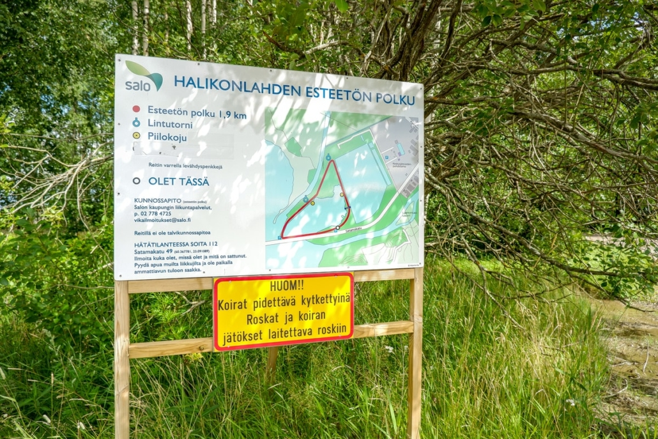
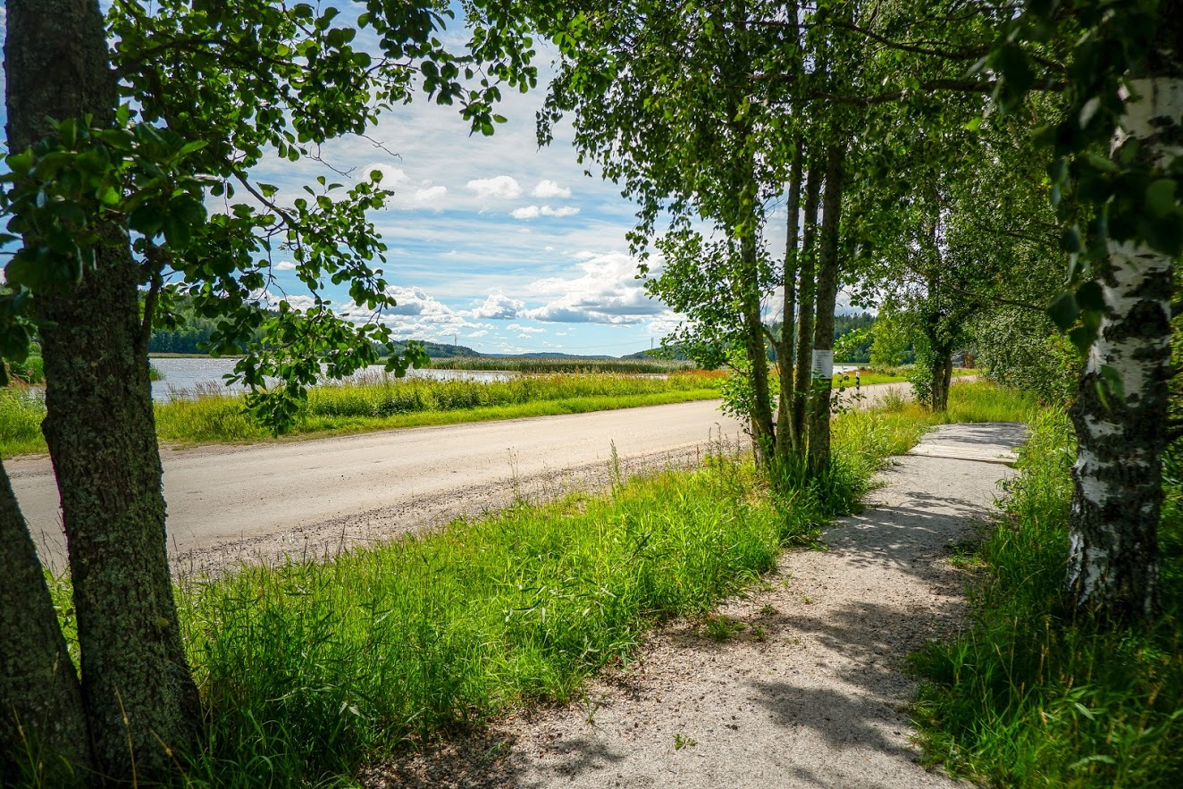
Miten muualla, Salo Halikonlahti
Lähde: https://retkipaikka.fi/ihana-esteeton-reitti-salossa-halikonlahden-19-km-kierros-tuoksuu-kukilta-ja-merituulelta/

Slide 10
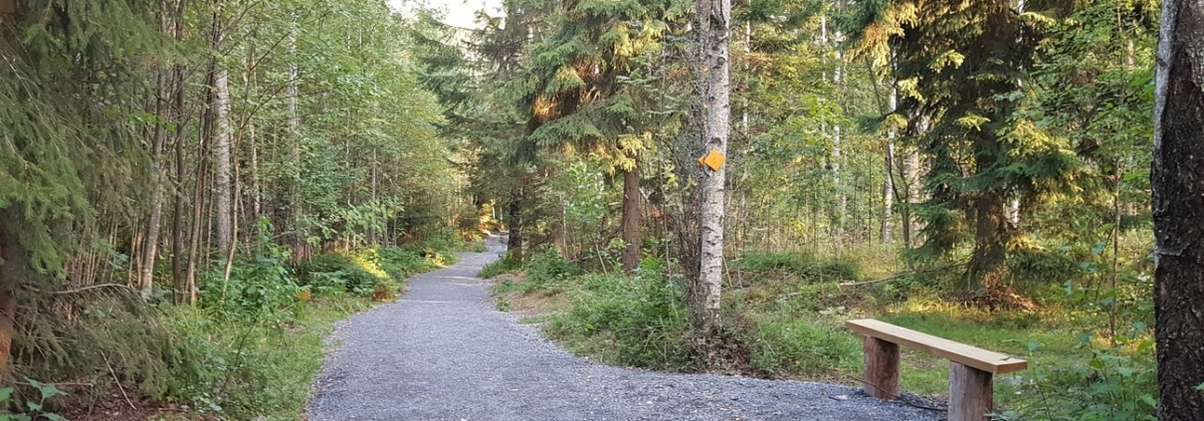
Miten muualla/ Sipoonkorpi, Storträsk
Lähde:https://retkipaikka.fi/pyoratuolilla-retkella-tallainen-on-sipoonkorven-stortraskille-johtava-esteeton-reitti/

Slide 11
Suunnitelmasta toteutukseen

Slide 12
Liikunta- ja lähiliikuntapaikkatyöryhmät
Kaupunkirakennelautakunta
Investointiohjelma
Suunnittelu
Lähtötiedot
Määräykset, ohjeet
Toiveet
Havainnot
Maisematyölupa
Luvan hakeminen
kuulutus ja nähtävillä olo
Lausuntopyynnöt
Muistutukset
Maisematyölupa
- Lupaehdot
- muutokset suunnitelmaan
Rakentaminen
Työmaa-alue, alueen rajaaminen
maastokatselmukset
Rakennustyö
→ käyttöönotto
Syksy 2020 haku valtion avustukselle lähivirkistysalueiden kunnostamiseen, kehittämiseen ja palvelujen parantamiseen

Slide 13
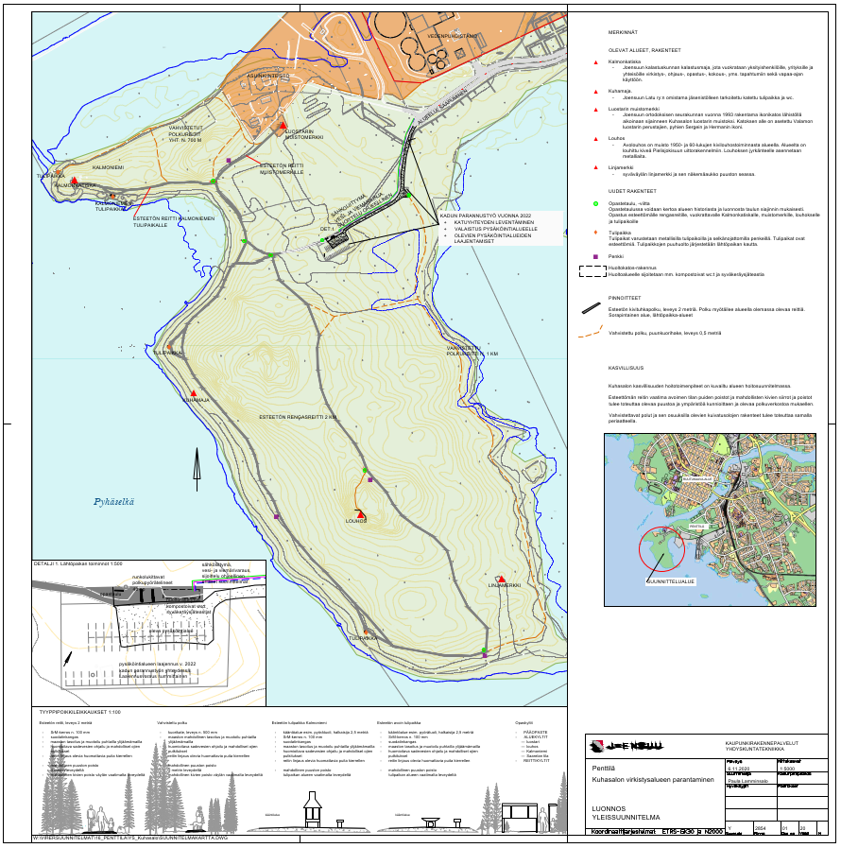
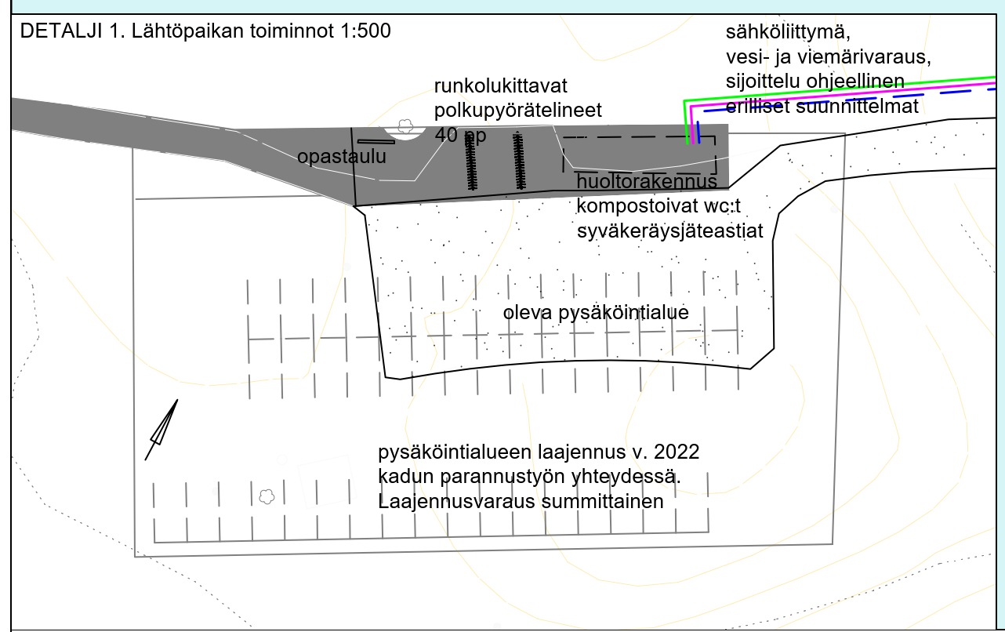

Slide 14
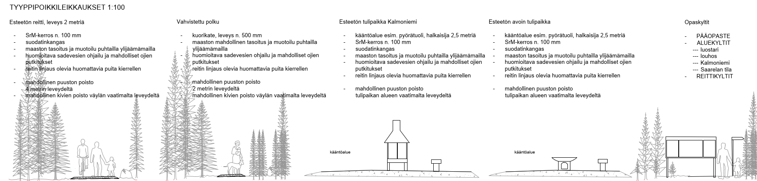
Poikkileikkaukset (tilanne maisematyölupaa ennen)
Helppokulkuinen esteetön reitti lähtöpaikalta
Vaativa esteetön reitti rengasreitillä
lev.1,2-1,5 m +ohituspaikkoja
Puunpoistot harkiten, isoja puita kierrellen
Vahvistetut polut jätetään ennalleen
Pahimmat vedenkeräyspaikat kunnostetaan, mahdollistetaan vesien kulku
Puunpoistot harkiten, aluspuusotn raivauksia pahimmilla paikoilla, isoja puita kierrellen

Slide 15
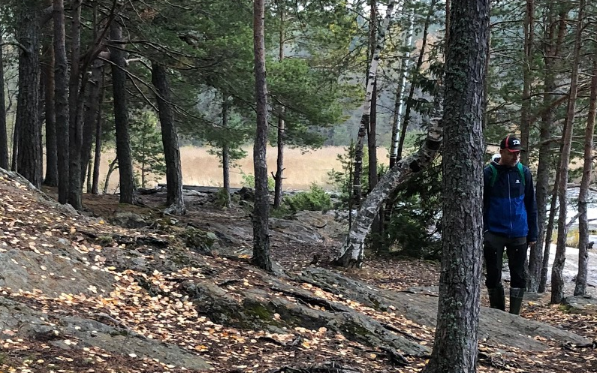
Rakentaminen
Tulipaikan sijainti puusto ja kallioinen alue huomioiden
Työmaa-alue
Katselmukset
Olevan puuston huomiointi
Olevat polut
Olevat kalliot, isot kivet
Rakentamisen kalusto
Esteetön reitti kiertää kallioisen kaltevan alueen metsän puolelta

Slide 16
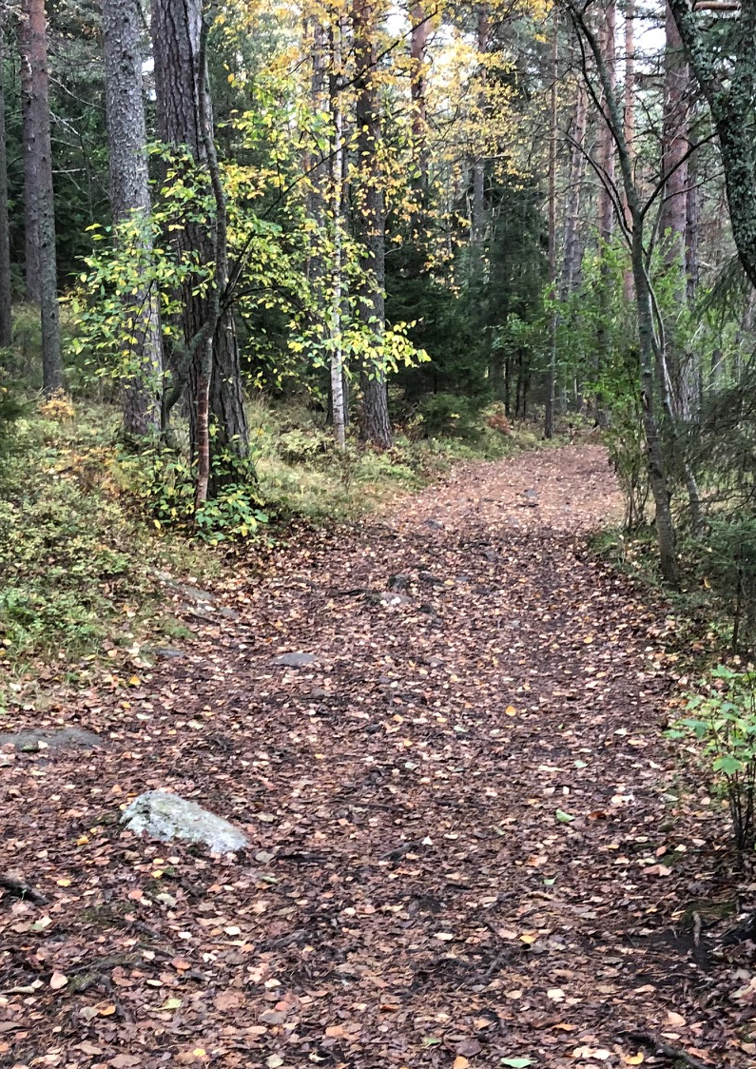

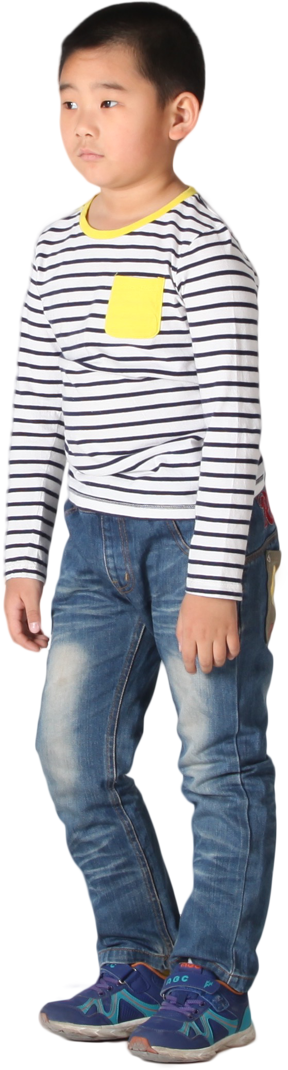

Uudistettu Kuhasalo
Alueen huolto jatkossa
  Puuhuolto
  Roskat
  Kompostoivat wc:t
  Huollon mahdollistaminen mm. tulipaikoille
Mitä tulevaisuudessa?
  Valmius lähtöpaikan rakenteille
    Vesi- ja viemärilinjat
    Valmiudet kioski- tai muulle toiminnalle
    Jätekeräyslajit?
    Valmiudet konttiwc:lle (kesäaika, luontotapahtumat)

Slide 17
Ota yhteyttä:
Paula Lamminsalo puistosuunnittelija paula.lamminsalo@joensuu.fi
050 913 1664

